Slide 1

Аналоговые генераторы сигналов
Алексеева Юлия
гр. R34362

Slide 2
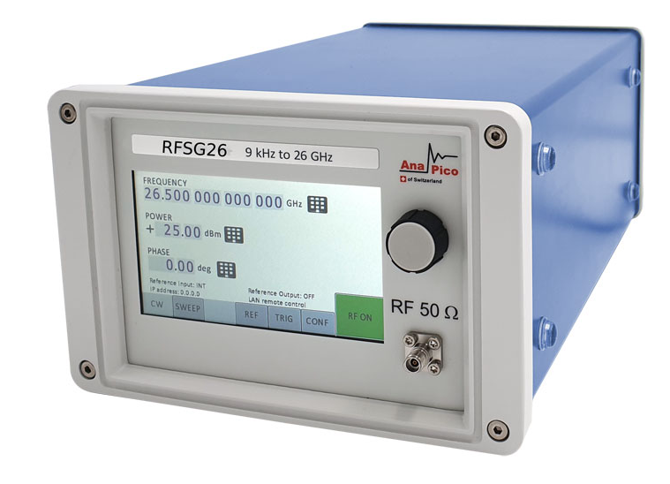
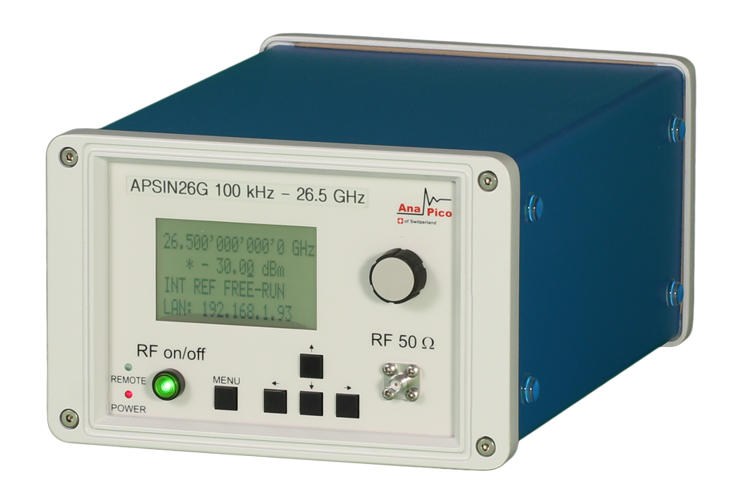
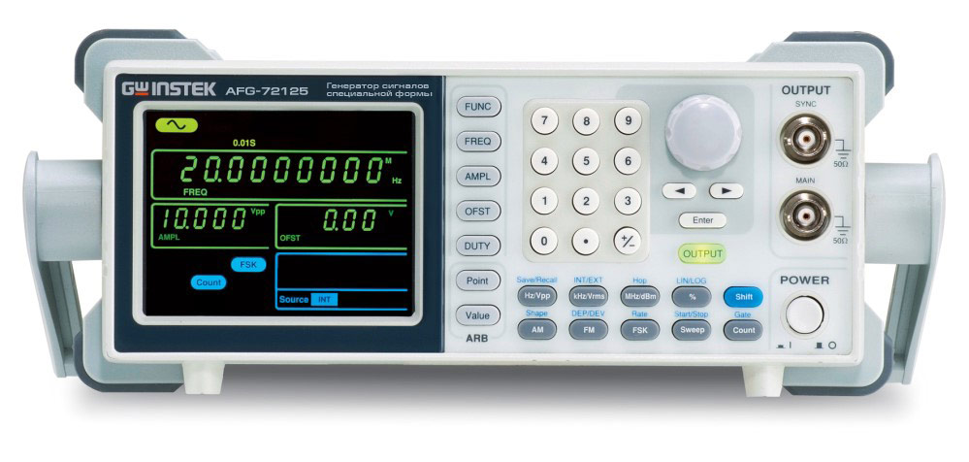
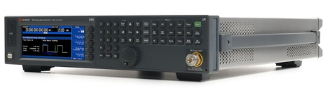
Что такое генератор сигналов?
Генератор сигналов – это устройство, которое позволяет получить различные сигналы необходимой формы, имеющие заданные энергетические или статистические характеристики.
2

Slide 3
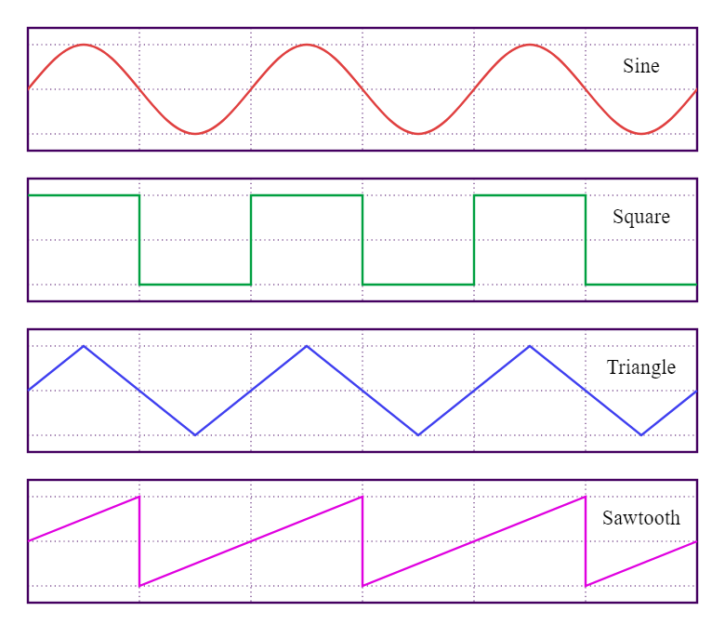
Что такое генератор сигналов?
В зависимости от типа генератора формируемый сигнал может меняться от простого синусоидального, пилообразного и прямоугольного до сигнала с аналоговой модуляцией.
Диапазон частот может меняться от нескольких кГц до десятков ГГц.
3

Slide 4
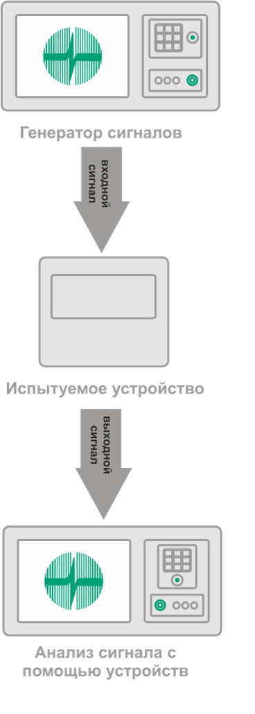
Где используют генераторы сигналов?
Проверка и настройка различных приборов
Определение частотных характеристик схем
Разработка и производстве электронных модулей и компонентов
Для испытаний на электромагнитную совместимость
Для военных целей
Для измерения коэффициента усиления, линейности, полосы частот и т. п.

Slide 5
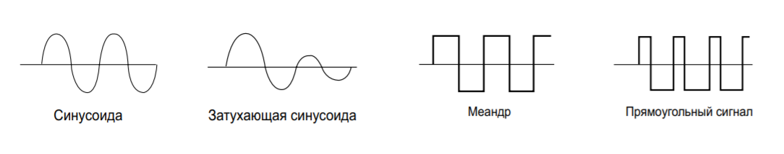
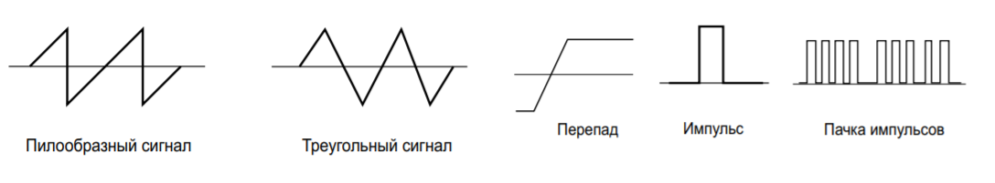
Какие сигналы можно получить?
Синусоидальные сигналы
Меандры и прямоугольные сигналы
Пилообразные и треугольные сигналы
Перепады и импульсы
Сложные сигналы
С аналоговой, цифровой, широтно-импульсной и квадратурной модуляцией
Цифровые последовательности и кодированные цифровые сигналы
Псевдослучайные потоки битов и слов

Slide 6
Типы генераторов
Существует множество различных типов генераторов сигналов с различными целями и приложениями и с различными уровнями затрат
Тональные генераторы
Генераторы стандартных сигналов
Генераторы высокочастотных сигналов
Аналоговые
Векторные
Генераторы сигналов произвольной формы

Slide 7
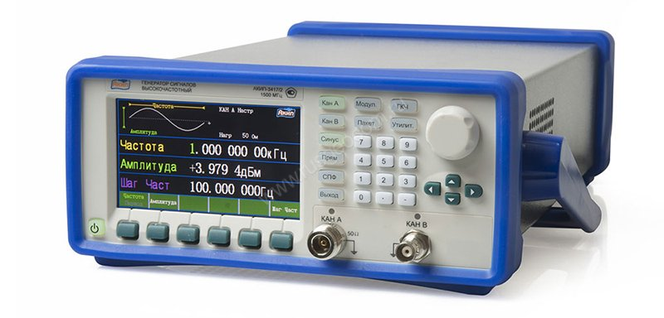
Аналоговые генераторы
К высокочастотным аналоговым генераторам условно можно отнести генераторы с верхней границей частотного диапазона от 1 ГГц и выше.
Аналоговые приборы формируют высококачественные ВЧ-сигналы, обеспечивают АМ/ЧМ, импульсную и ФМ-модуляцию. Ключевыми параметрами для таких приборов являются диапазон частот, выходная мощность, фазовый шум, уровень гармоник, типы модуляции.
Генератор АКИП-3417/1 с частотным диапазоном 1 мкГц … 1000 МГц
7

Slide 8
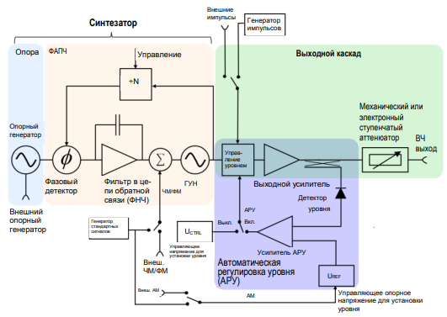
Схема и принцип действия аналогового генератора сигналов
Блок-схема аналогового генератора ВЧ-сигналов
8

Slide 9
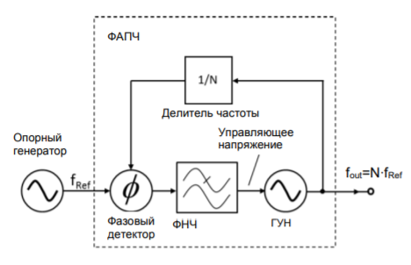
Синтезатор
Формирует колебания с помощью умножения и деления частоты фиксированного опорного сигнала кварцевого генератора.
Как правило, генератор сигналов можно использовать с внешним источником опорного сигнала, подключенного к соответствующему частотному входу. Такой подход позволяет синхронизироваться с другими измерительными приборами, например, с анализатором спектра.
9

Slide 10
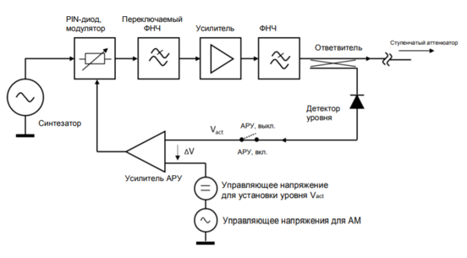
Автоматическая регулировка уровня (АРУ)
АРУ выполняет три задачи:
Установка уровня с малым шагом (до 0,01 дБ)
Поддержание постоянного значения уровня в диапазоне температур и во времени
Амплитудная модуляция (АМ) путем изменения входного значения
Сигнал синтезатора подается на PIN-диодный модулятор. Расположенный далее усилитель позволяет скомпенсировать внутренние потери модулятора. Гармоники, находящиеся выше максимальной выходной частоты синтезатора, подавляются последующим фильтром нижних частот
10

Slide 11
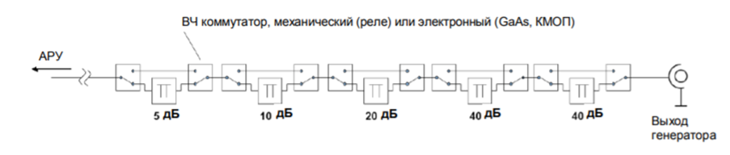
Ступенчатые аттенюаторы
Так как ослабление уровня, полученное с помощью системы АРУ, часто оказывается недостаточным, между системой АРУ и выходом генератора сигналов помещается ступенчатый аттенюатор.
Принцип работы аттенюаторов, применяемых в радиочастотном диапазоне – делитель напряжения на резисторах или конденсаторах. Входной сигнал распределяется между резисторами пропорционально сопротивлениям.
11

Slide 12
Основные характеристики генераторов
Фазовый шум
Характеризует кратковременную стабильность кварцевых генераторов, которые используются в генераторе сигналов для формирования сигналов с различной частотой и формой
Паразитные составляющие
Паразитные составляющие (гармоники и субгармоники) возникают из-за нелинейности компонентов (усилителей, смесителей и пр.)
12

Slide 13
Основные характеристики генераторов
Стабильность частоты
Кратковременная стабильность определяется статистическими или
детерминированными флуктуациями частоты относительно среднего значения.
Долговременная стабильность относится к изменению средней частоты, вызванному медленному изменению параметров компонент, которые определяют частоту (опорных генераторов)
Точность и время установки уровня
Точность и время установки уровня зависят от типа используемого синтезатора, типа ступенчатого аттенюатора и состояния системы АРУ
13

Slide 14
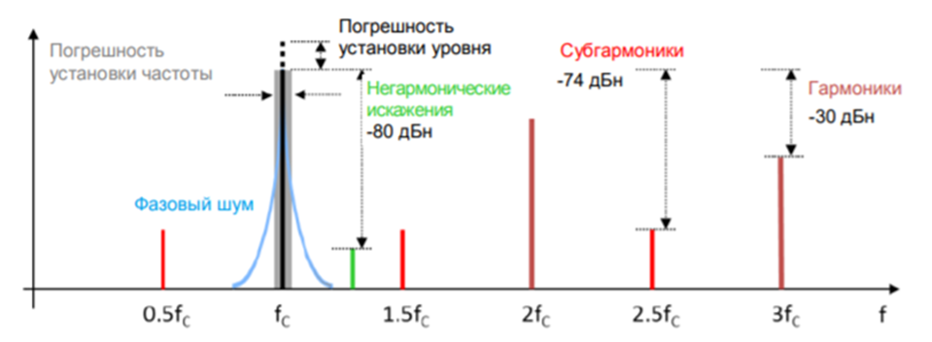
Основные характеристики генераторов
14

Slide 15
Спасибо за внимание!
15

